Slide 1
Отряд "Юная Гвардия" ВВПОД "ЮНАРМИЯ"

Slide 2
Чем же занимался наш отряд в течении 2020 года.

Slide 3
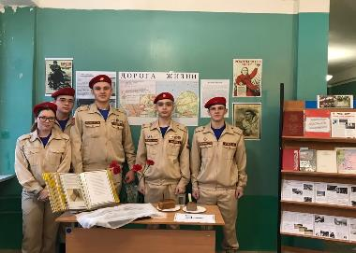
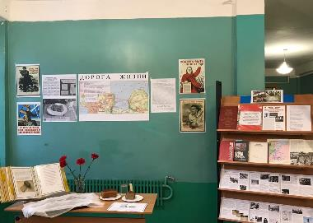
27.01.2020 Участие во Всероссийской акции « Блокадный хлеб ». Наши юнармейцы рассказали ученикам начальной школы про страшные дни блокадного Ленинграда, поведали о том , как люди жили в блокадном Ленинграде , из чего пекли хлеб , чтобы прокормить жителей , и о том, как Красная армия освободила город, и окончательно прорвали кольцо блокады.

Slide 4
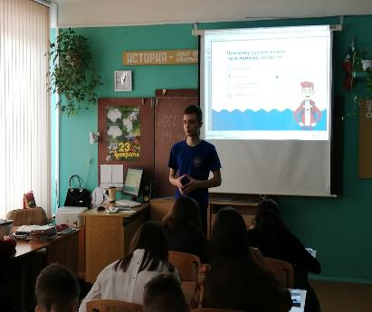
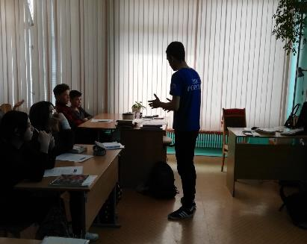
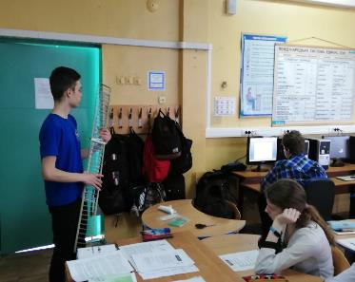
28.02.2020 Наши юнармейцы рассказали ребятам об основах первой помощи и показали на практике, как спасти жизнь человеку в критической ситуации.

Slide 5
9.05.2020 Наши юнармейцы возложили венок к памятнику воинов, погибших при освобождении Калуги (Ждамирово).

Slide 6
Наши юнармейцы участвовали во Всероссийской акции «Свеча памяти».

Slide 7
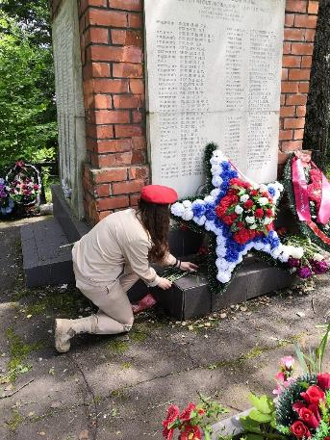
22.06.2020 Грибова Дарья, юнармеец нашего отряда "Юная Гвардия" МБОУ СОШ №44 г. Калуги в день Памяти и Скорби возложила цветы на мемориал воинам погибшим за освобождение Калужской земли в 1941 году.

Slide 8
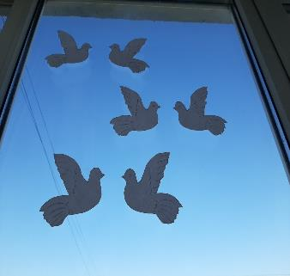
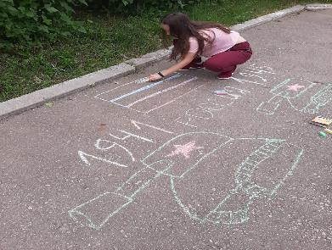
24.06.2020 Юнармеец нашего отряда приняла участие в акции "Я рисую мелом" и "Голубь Мира".

Slide 9
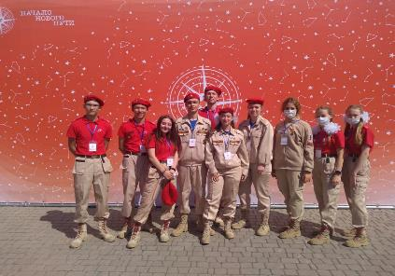
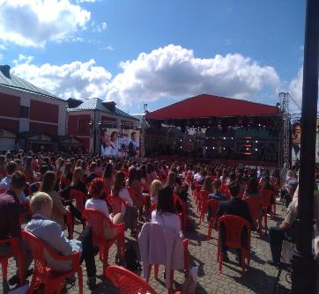
20.08.2020 В г. Калуге прошла торжественная церемония чествования выпускников общеобразовательных организаций, находящихся на территории Калужской области, получивших медали "За особые успехи в учении", "Путь успеха". Наши юнармейцы были в роли волонтёров-координаторов, которые контролировали порядок на территории проведения мероприятия.

Slide 10
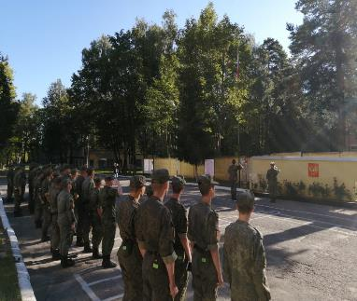
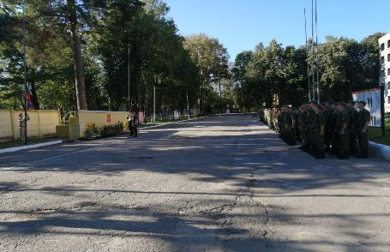
День государственного флага Российской РФ. В рамках празднования Дня Государственного флага РФ 22 августа 2020 года командир нашего отряда Шведов Виталий принял участие в торжественном ритуале подъема Государственного флага Российской Федерации в воинской части №96624.

Slide 11
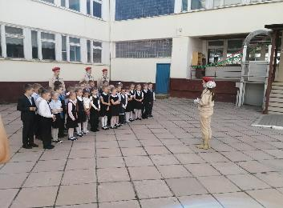
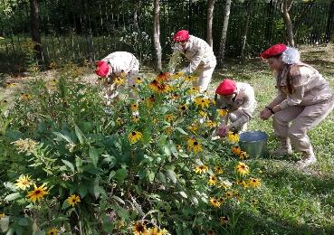
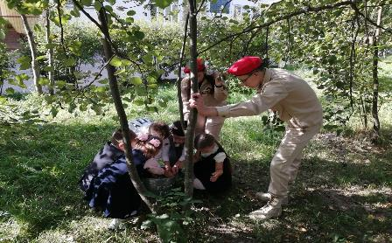
3.09.2020 Наши юнармейцы вместе с учениками начальных классов приняли участие в акции памяти жертвам теракта в Беслане "Капля жизни", напоив деревья и цветы.

Slide 12
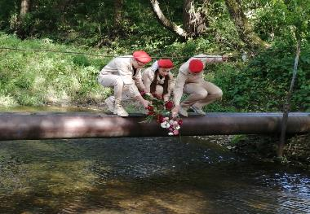
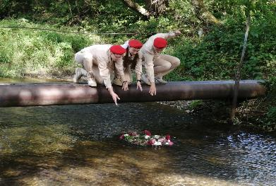
3 сентября - День окончания Второй мировой войны. Наши юнармейцы спустили на воду венок, почтив память погибших воинов.

Slide 13
2.09.2020 Виталий Шведов до недавнего времени являлся командиром нашего юнармейского отряда , а теперь он студент Российской правовой академии, будущий офицер юстиции.

Slide 14
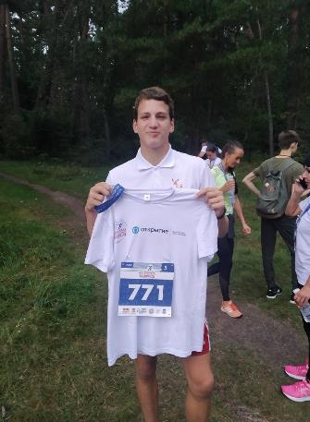
07.09.2020 Юнармеец нашего отряда Казаков Никита принял участие в "Калужском космическом марафоне" на 5 километров, показав время 22.08.59.

Slide 15
07.09.2020 Командир юнармейского отряда "Юная гвардия" МБОУ "СОШ №44" Грибова Дарья приняла участие в акции "Диктант ПОБЕДЫ".

Slide 16
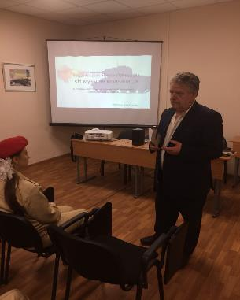
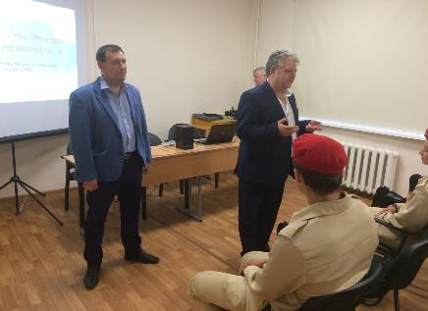
08.09.2020 В стенах ГБУ КО "УМЦ ВПВ" состоялось мероприятие-встреча калужских юнармейцев и гостей из Москвы. Ими стали председатель АНО Издательство "Герои Отечества" Владимир Леонидович Шмундяк и редактор Эдуард Владимирович Якимов. Они выступили с презентацией своей книги "И музы не молчали...танкисты в поэзии военных лет". Они рассказали кто, как и сколько работал над созданием этой книги и даже прочитали одно из самых завораживающих стихотворений военных лет, сочиненное юным танкистом. После мероприятия в дар нашему центру и калужским школам были переданы экземпляры книг.

Slide 17
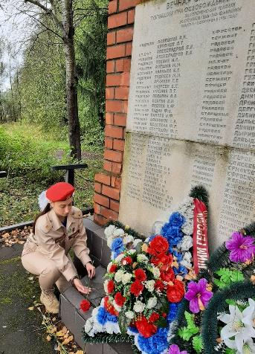
09.09.2020 Командир нашего отряда Грибова Дарья приняла участие в акции "Наша благодарность воинам-освободителям", возложив цветы к памятнику воинам- освободителям в Ждамирово.

Slide 18
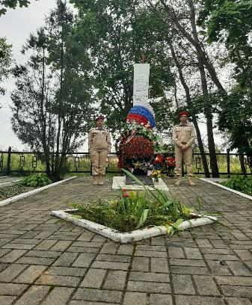
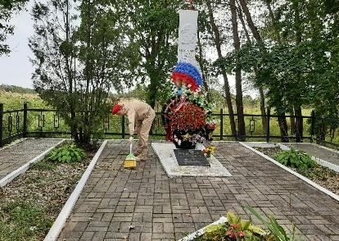
13.09.2020- День танкиста. Наши юнармейцы навели порядок на памятнике танкистам-защитникам Калуги и воинам, павшим при освобождении города.

Slide 19
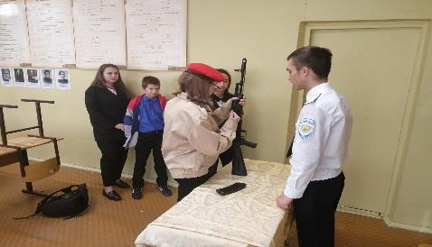
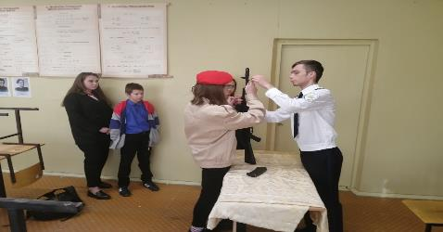
1 октября - День сухопутных войск. В этот день в гости к нашим юнармейцам поделиться опытом и провести практикум по разборке-сборке АК-74 приехал бывший командир отряда, а ныне студент Калужского института (филиала) Всероссийского государственного университета юстиции (РПА Минюста России) Шведов Виталий.

Slide 20
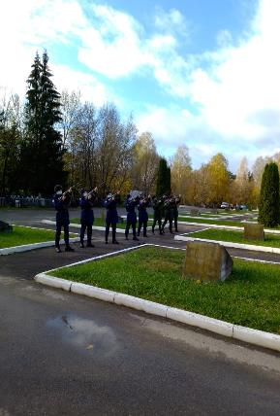
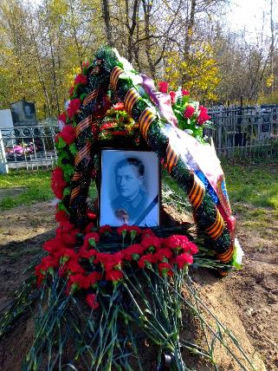
23 .10.2020 На Мемориальном воинском кладбище состоялась Торжественно-траурная церемония захоронения с отданием воинских почестей останков летчика, мл. лейтенанта Рыжова В.П., считавшимся пропавшим без вести с 13 июля 1943 года. На мероприятии присутствовали наши юнармейцы.

Slide 21
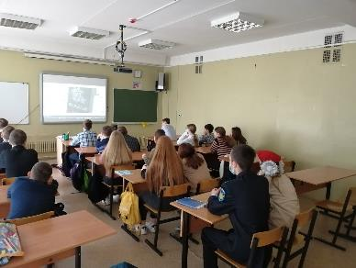
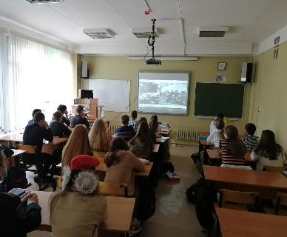
03.12.2020 Командир отряда Грибова Дарья и бывший командир отряда, а ныне студент Российской правовой академии Шведов Виталий, рассказали учащимся 7-х классов историю освобождения Калуги от фашистов и приняли участие в просмотре фильма "Неизвестный солдат".

Slide 22
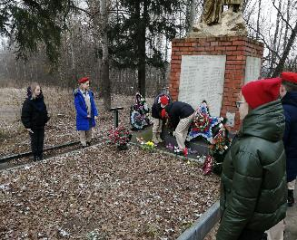
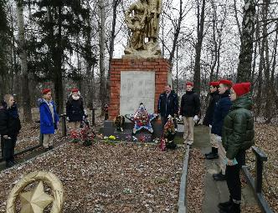
3.12.2020 В День Неизвестного солдата наши юнармейцы приняли участие в церемонии памяти, прочитали стихи и возложили венок на могилу Неизвестного солдата.

Slide 23
10.12.2020 У наших юнармейцев проводилась тренировка по стрельбе.

Slide 24
12.12.2020 Командир нашего отряда Грибова Дарья стала победителем викторины, посвящённой Дню Конституции России.

Slide 25
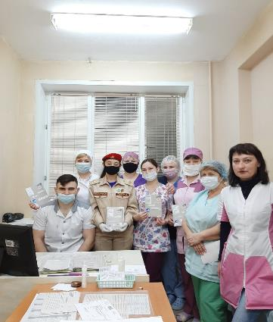
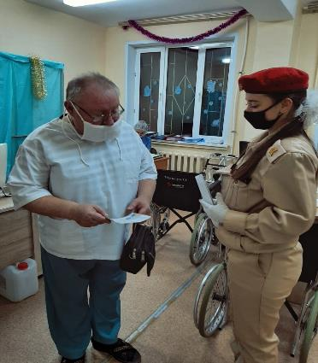
28.12.2020 Командир отряда Грибова Дарья, поблагодарила врачей БСМП за их нелёгкий труд и поздравила медиков с наступающим Новым годом.

Slide 26
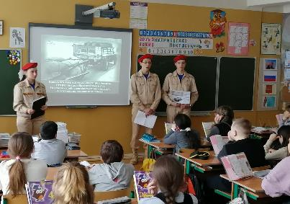
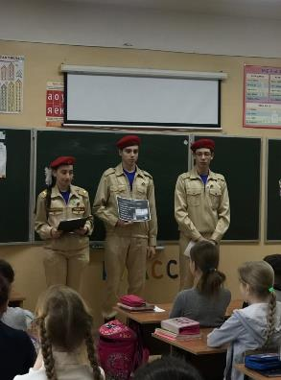
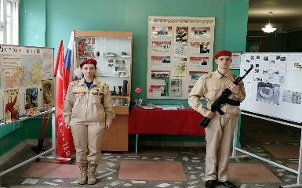
27.01.21 27 января 1944 год. День снятия блокады Ленинграда. Юнармейцы нашего отряда выставили почетный караул в музейном уголке, а также рассказали ученикам начальной школы о событиях тех лет.

Slide 27
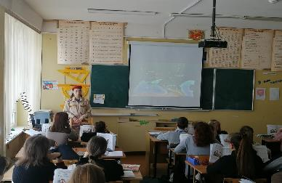
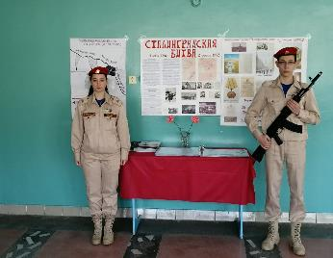
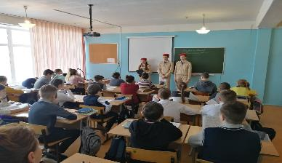
3 февраля 1943 год. День воинской славы — День разгрома советскими войсками немецко-фашистских войск в Сталинградской битве. Юнармейцы нашего отряда выставили почетный караул в музейном уголке, а также рассказали ученикам школы о событиях тех лет.

Slide 28
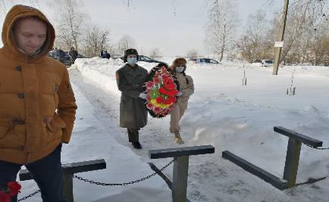
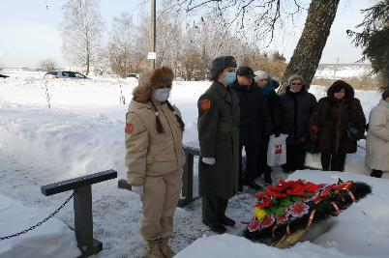
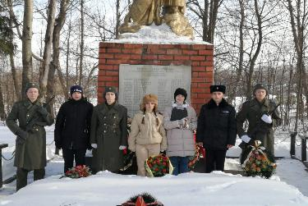
20.02.21 В преддверии Дня Защитника Отечества наши юнармейцы возложили венок на Братскую могилу в п. Ждамирово.

Slide 29
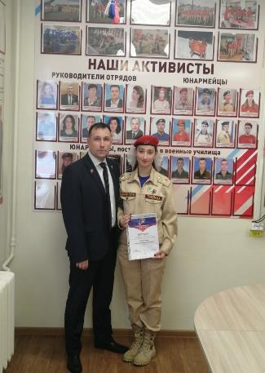
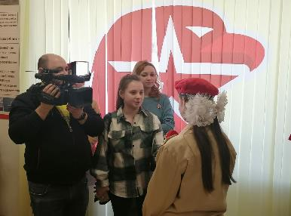
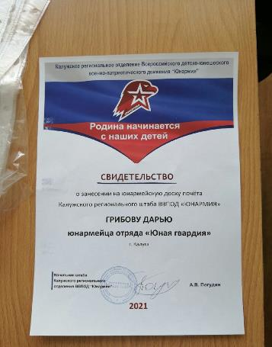
03.04.2021 В Калужском региональном штабе ВВПОД "ЮНАРМИЯ" открыли первую в России региональную юнармейскую Доску почёта. Свидетельство о занесении на юнармейскую Доску почёта получила командир нашего отряда Грибова Дарья. Благодарим за активную гражданскую позицию, отзывчивость, целеустремленность. Желаем новых достижений и побед!

Slide 30
Юнармейский отряд «Юная гвардия» МБОУ «СОШ№44»
Мы не останавливаемся на достигнутом и продолжаем развиваться в том же ритме!
Наш девиз: Если не мы, то кто.

